Slide 1
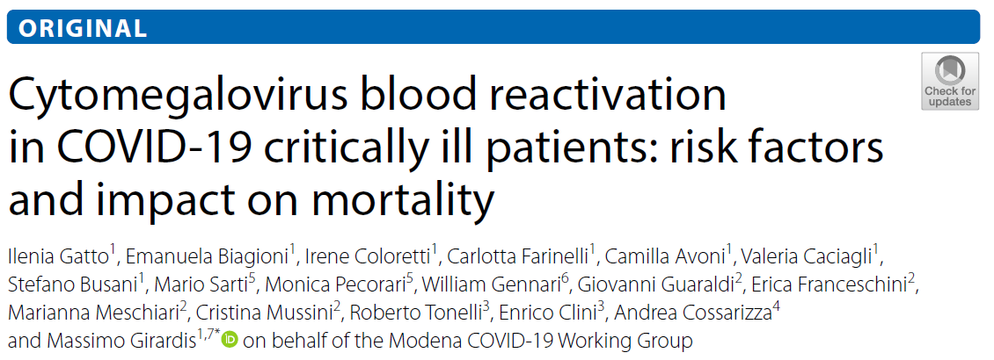
호흡기내과 R2 백승진
2022.06.14
Notes:
발표 시작하겠습니다.
저는 발표를 맡은 내과 2년차 백승진 입니다.
제가 발표할 논문은 Intensive care medicine 2022 5월호에 개제된 논문 cytomegalovirus blood reactivation in COVID=-19 critically ill patients : risk factors and impact on mortality 입니다.

Slide 2
1. Introduction
In critically ill patients, the reactivation of Cytomegalovirus (CMV) and other Herpesviridae has been reported with a rate ranging between 20 and 70%
associated with increased risk of secondary infections and mortality
Profound dysfunction of the immune response is the key mechanism leading to viral reactivation in previous immunocompetent patients with critical illness
Immunosuppression induced by SARS-CoV-2 1) direct pathogenic effects, 2) the unregulated host response and 3) the use of drugs to modulate such response make critically ill patients affected by coronavirus 2019 at high risk for viral infection
In animal model and in vivo studies, CMV reactivation may
  Direct organ damage, down-regulation of the immune response and boosting hyper inflammatory response
Further aggravate ongoing inflammatory processes
But Prophylactic or pre-emptive anti-CMV strategies lack survival benefit
Large Observational study to evaluated incidence, risk factors, mortality risk of CMV reactivation in COVID-19 patients in ICU for severe respiratory failure
Notes:
Introduction 입니다.
Critically ill patients에서, CMV 바이러스나 다른 herpesviridae 바이러스의 reactivation 이 보고되고 있으며, 이는 secondary infection 과 mortalit의 증가와 연관되어 있는 것으로 알려져 있습니다.
기존 immunocompetent 한 환자들에서, immune respons의 저하가 viral reactivatio을 일으키는 것으로 알려져 있습니다.
한편, Coronavirus 19는 다양한 기전으로 immunosuppression을 일으키므로, viral infectio의 high risk일 것으로 예상할 수 있습니다.
동물 모델과 in vivo 연구에서, CMV reactivation은 다양한 기전으로 기저의 염증 과정을 악화시키게 되지만, CMV 타겟의 치료에서 생존율 이득이 증명된 바는 없습니다.
따라서 본 논문에서는 observational study를 통해 COVID-19 환자들에서 CMV reactivation의 유병율, 위험인자 및 사망률 등을 분석하고자 하였습니다.

Slide 3
2. Methods
Observational study
All patients admitted to the three COVID-19 ICUs of the University Hospital of Modena
  Laboratory confirmed SARS-CoV-2 infection
  Moderate to severe ARDS
  From Feb, 22nd, 2020 ~ Jul, 21st, 2021
Exclusion
  Age < 18 years
  ICU length of stay < 24hrs
  DNR
Notes:
Method 입니다.
본 논문은 observational study 입니다.
1년 반동안, University Hospital of Modena 에 있는 3개의 ICU에 입실한 covid 환자들을 대상으로 연구를 진행하였습니다.
18세 미만이거나, 24시간 이내로 ICU에 재원했거나, DNR 환자들은 연구에서 제외하였습니다.

Slide 4
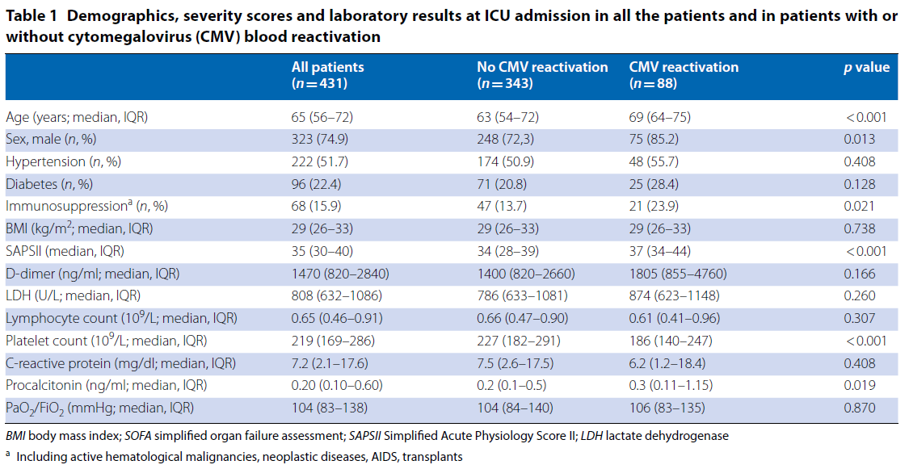
88/431 = 21.6% of CMV reactivation, 30/88 = 34.1% of ganciclovir treatment
3. Results
Notes:
Result 입니다.
총 431명의 환자를 분석하였으며, 이 중 88명에서 CMV reactivation 을 확인하였습니다.
88명의 reactivation 환자 중 30명에서는 CMV pneumoni를 확인하여 ganciclovir 치료를 진행하였습니다.

Slide 5
Older Age, Higher SAPS II Score, Thrombocytopenia, Higher Procalcitonin
3. Results
Notes:
CMV reactivation이 있었던 환자들은, 비교적 고령이었으며, 질병 심각도가 높았고, platelet 수치가 낮았으며 procalcitonin이 높았습니다.

Slide 6
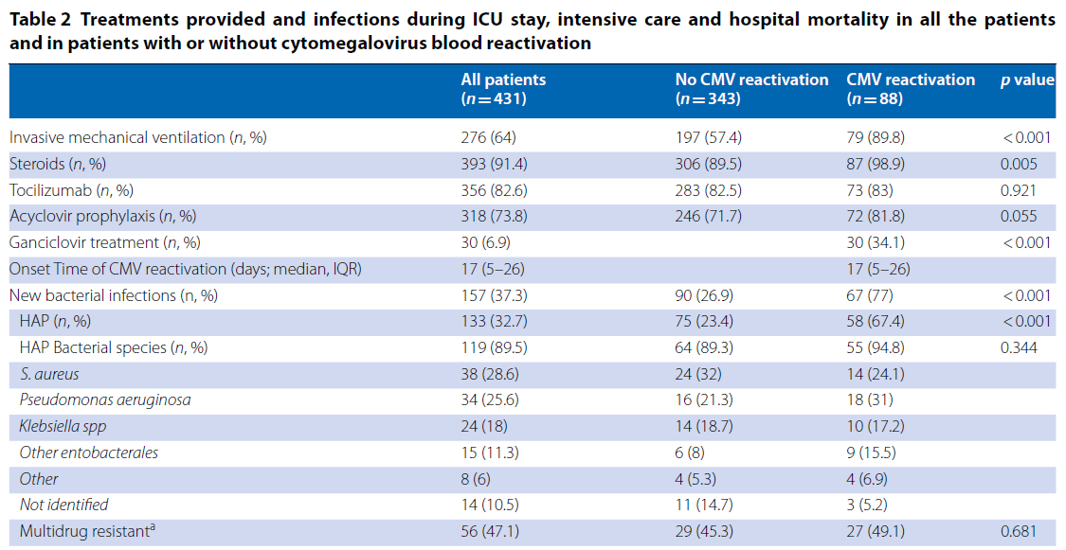
Mechanical ventilation, steroid, new bacterial infection, probable IPA, Mortality
3. Results
Notes:
CMV reactivation 환자들은 invasive mechanical ventilation, steroid 치료를 받는 비율이 높았고, new bacterial infection도 더 많이 생겼습니다.

Slide 7
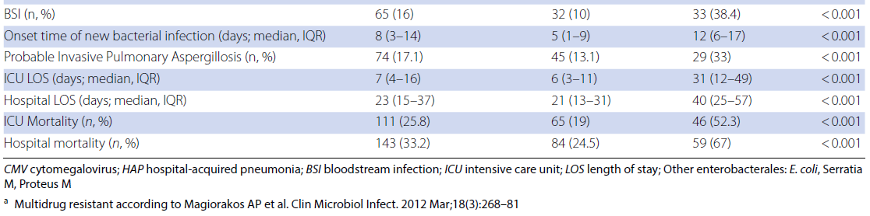
Mechanical ventilation, steroid, new bacterial infection, probable IPA, Mortality
3. Results
Notes:
Probable IPA 도 더 많았고, 결론적으로 ICU mortality도 더 높았습니다.

Slide 8
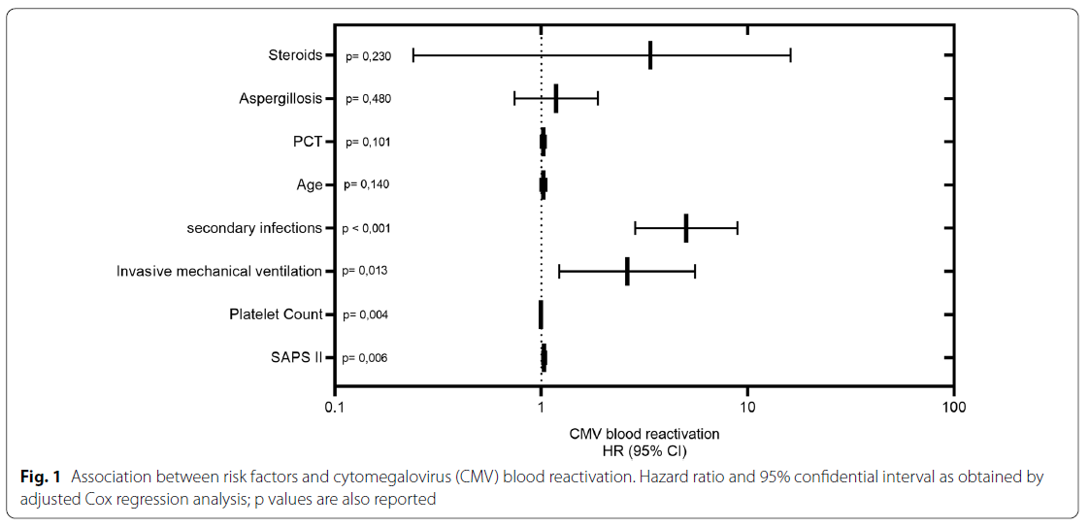
3. Results
Notes:
언급된 항목들을 Cox regression model을 통하여 adjusted analysis 하였을 때, disease severity, 혈소판, mechanical ventilation, secondary infection 만이 CMV와 유의미하게 연관된 것을 확인할 수 있었습니다.

Slide 9
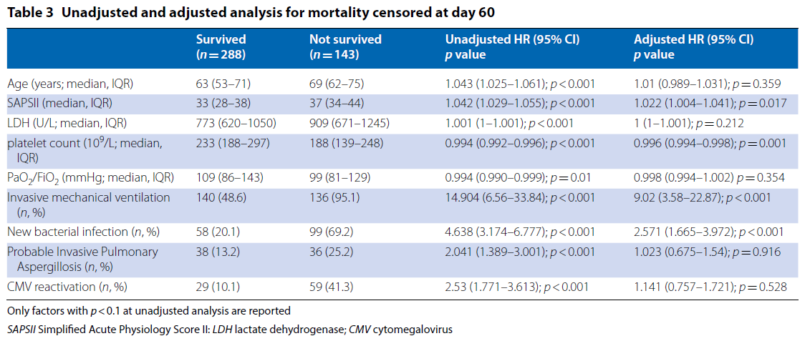
3. Results
ㅁ
Notes:
사망률과의 관계를 adjusted analysis 한 표입니다. CMV reactivation은 보정하였을 때 사망률과 관계가 없는 것으로 나타났으며, 기존에 언급되었던 disease severity, platelet, mechanical ventilation, bacterial infection이 연관이 있는 것으로 나타났습니다.

Slide 10
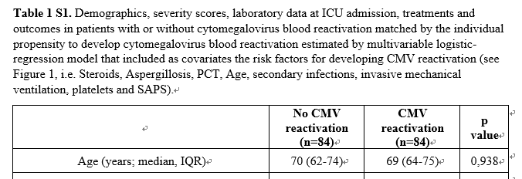
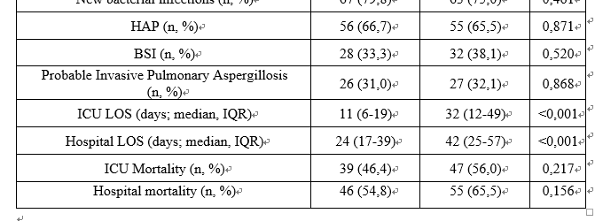
3. Results
Notes:
CMV reactivation 군과 no CMV reactivation 군을 matchin하여 비교하였을 대에도, mortality와 CMV reactivation은 관계가 없는 것으로 나타났습니다.

Slide 11
4. Discussion
CMV blood reactivation occurs in about 20% of COVID-19 patients admitted to ICU for respiratory failure
and 30% of these patients received anti-CMV treatment for suspected CMV pneumonia
Risk of CMV reactivation during ICU stay
    After adjusted analysis
  Invasive mechanical ventilation
  Occurrence of new bacterial infection
  Low platelet count
    Persistent viral replication/viremia
    Uncontrolled inflammation
    Immune system impairment
    Progressive involvement of the endothelium
      Severe disturbances of coagulation processes
      Multiple thrombotic events
Notes:
Discussion 입니다.
CMV reactivatio은 COVID-19 환자의 대략 20%에서 나타났으며, 이 중 30%는 CMV pneumoni로 ganciclovir 치료를 받았습니다.
CMV reactivation risk를 분석하였을 때 mechanical ventilation, bacterial infection, platelet count와 연관이 있는 것으로 나타났습니다. 이 중 platelet count는 endothelium involvement 에 의한 coagulation process의 간섭을 통해 연관 이 있을 것으로 추정됩니다.

Slide 12
4. Discussion
Incidence of CMV reactivation in COVID-19 (20%) appears to be lower than that reported in no-COVID-19 immunocompetent critically ill patients with sepsis, in whom it ranges between 30~60%
  Impact on immune response is usually less severe than bacterial infection
  Younger age
  Fewer pre-existing comorbidities
  Shorter duration of ICU stay
Notes:
20%는 기존에 다른 immunocompetent 한 critically ill patien에서 보고되던 30~60%보다 낮은 수치입니다.
이는 sars virus가 immune response에 미치는 영향이 severe bacterial infection보다 적다는 점에서 설명할 수 있으며 그 외에 나이가 어리고, 기저질환이 적으며, ICU 재실 일자가 적은 점에서도 설명할 수 있겠습니다.

Slide 13
4. Discussion
Therapy with steroids
Suggested as potential risk for CMV reactivation
  Not confirmed by adjusted analysis
Bacterial infection
  Sepsis > Increased levels of IL-10, lymphopenia, reduced activity of T cells, natural killer and Th1 T cells > CMV infection
  CMV infection > TNF-alpha, interleukin1-beta, cellular mediated response > secondary infection
  In COVID-19 patients, the development of secondary bacterial infections increases the risk of CMV reactivation
IPA
  Not confirmed by adjusted analysis
Notes:
Steroid 치료가 CMV reactivation과 연관이 있을 것으로 생각하였지만, adjusted analysis에서 입증되지는 않았습니다.
Bacterial infection은 다양한 기전으로 CMV와 연관이 있는 것으로 알려져 있습니다.
Bacterial infection은 IL-10 증가,. Lymphopenia, T cell 및 NK cell의 기능을 떨어뜨려 CMV activation을 유발할 수 있는 기전이 됩니다.
반대로, CMV reactivation은 TNF alpha, interleukin 1 beta, cellular mediated response에 영향을 끼쳐 infection에 더 취약하게 만듭니다.
본연구의 대부분의 환자들에서는 secondary bacterial infectio이 CMV reactivatio보다 더 빨리 발견되었기 때문에 bacterial infectio이 CMV reactivation risk를 높이는 것으로 설명됩니다.
Probable IPA와의 연관성 역시 adjusted analysis에서 입증되지는 않았습니다.

Slide 14
4. Discussion
Negative impact of CMV reactivation
  2.5-fold increase in ICU mortality
  Prolonged duration of mechanical ventilation
  Increased length of ICU stay
No survival improvement of Anti-CMV-specific therapeutic strategies
Sub-group of patients with CMV-suspected pneumonia treated with ganciclovir
  Increased mortality at ICU and hospital discharge
  Not confirmed by adjusted analysis
CMV reactivation as marker of disease severity rather than factor capable of modifying outcomes
Notes:
CMV reactivation은 다양한 측면에서 환자의 예후에 안 좋은 영향을 미칩니다. 하지만 introductio에서 설명하였듯 아직 anti-CMV treatmen의 생존율 증가는 명확하지 않습니다.
본 연구에서 ganciclovir로 치료받은 subgroup을 분석하였을 때에도 adjusted analysis에서 입증되지 않았습니다.
따라서 CMV reactivatio은 예후에 영향을 줄 수 있는 타겟이라기 보단 disease severity marker로 봐야 하겠습니다.

Slide 15
4. Discussion
Limitations
  EBV was the most frequent reactivated Herpesviridae – not included in surveillance
  No data on HSV-1 reactivation – acyclovir prophylaxis in all the ICU patients
  Patients from same hospital
  CMV-seropositive population included
  Respiratory sample analyzed only in patients with high suspicion of CMV
    CMV viremia
  Large number of patients using immune-suppressive therapies
    Steroids (91%), Tocilizumab (84%) – limited sensitivity
Notes:
본 연구의 한계점 입니다.
우선 같이 빈번하게 reactivation 되는 다른 바이러스는 연구에 포함되지 않았습니다. EBV는 surveillanc에 포함되어 있지 않았고, icu protoco로 acyclovir prophylaxis가 포함되어 있어 HSV-1도 확인할 수 없었습니다.
또한 환자들을 모두 같은 병원에서 모집했다는 점에서 다른 세팅으로 확장이 어렵겠습니다.
CMV seropositive 환자군을 구분하지 않았습니다.
BAL 등 respiratory sample을 CMV viremia가 확인된 환자에서만 수집한 것도 단점으로 꼽았으나, 호흡기계에서의 CMV detectio의 significance가 명확하지 않아 CMV viremia만도 자주 사용되는 조건인 점 고려하였을 때 큰 단점은 아니겠습니다.
또한 대부분의 환자들에서 immune suppressive therap를 사용하고 있었으며, 따라서 sensitivit가 떨어질 것으로 생각됩니다.

Slide 16
5. Take home message
In critically ill patients affected by coronavirus disease 2019 (COVID-19), the Cytomegalovirus (CMV) blood reactivation is frequent,
Risk depends on the severity of illness and the development of secondary bacterial infections.
CMV reactivation is associated with prolonged hospital stay and higher mortality,
but its role in worsening patient outcomes and the appropriate strategy for its management remain to be clarified

Slide 17
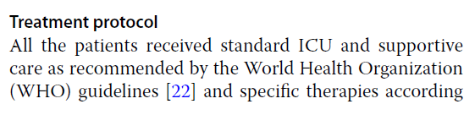
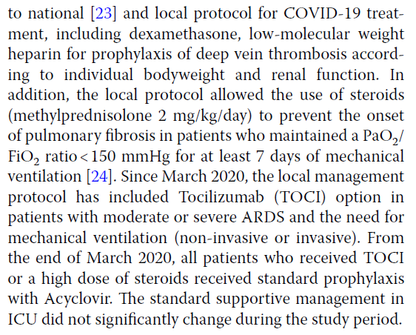
*. Take home message

Slide 18
